Slide 1
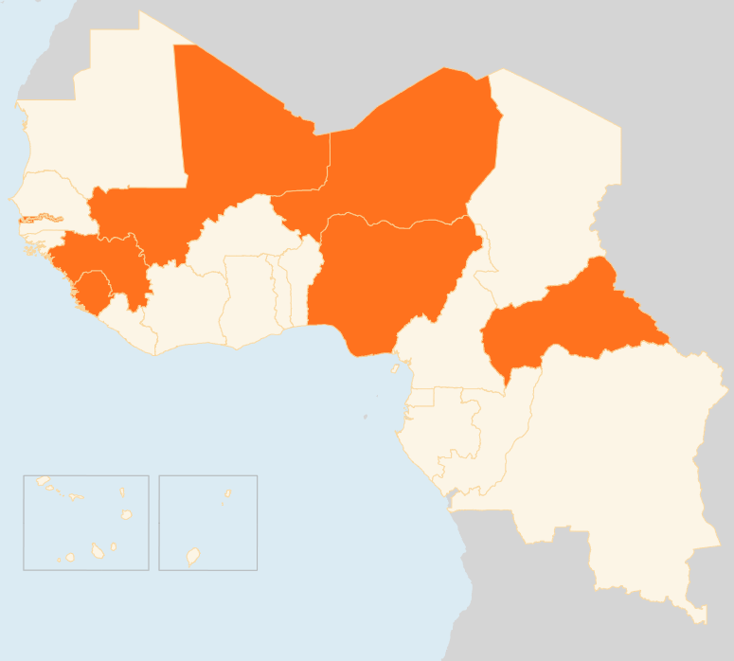


19 - 25 May 2015
19 – 25 mai 2015
RÉPUBLIQUE CENTRAFRICAINE
4 400 DÉPLACÉS PAR DES ATTAQUES
Autour de 1900 personnes déplacées et 2500 résidents de la localité de Bissingalé ont été forcés de fuir vers la ville voisine de Kaga-Bandoro, dans le nord du pays, à la suite d’attaques armées par des inconnus sur les villages de Site-Nana, Bissingalé et Ndémayo à Kaga Bandoro dans la nuit du 15 mai. Dix personnes ont été tuées dans le raid qui a eu lieu cinq jours après la signature d'un accord entre les groupes armés et le gouvernement pour mettre fin aux hostilités et commencer un processus de désarmement, de démobilisation et de réinsertion.
MALI
27 000 FUIENT LES RAIDS ARMÉS
Le 21 mai, des attaques armées avaient forcé un total de 26 983 personnes à fuir leurs foyers dans la région de Tombouctou. Les assaillants ont pillé des maisons et des entreprises et volé du bétail. Les personnes déplacées ont cherché refuge dans des zones plus peuplées dans le sud du fleuve Niger, où ils séjournent dans des abris temporaires ou dans des familles d'accueil et ont un besoin urgent d'eau, de nourriture, d'articles non alimentaires et d’abris. Les acteurs humanitaires dans la région s’apprêtent à livrer des articles de secours. Une évaluation des besoins et de la distribution de nourriture sont en cours.
NIGER
238 arrivent du MALI fuyant la violence
Un total de 238 personnes déplacées est arrivé dans la région de Tillabéry au Niger le 21 mai, depuis Tin Hama dans la région de Gao au Mali en raison des combats et d’exécutions présumées. Du côté malien, une réponse Nourriture et Articles non alimentaires est en cours, menée par le Ministère de la Solidarité et soutenue par les acteurs humanitaires. Le HCR a facilité l'accueil des personnes déplacées à travers ses partenaires au passage de la frontière dans la région de Tillabéry au Niger, le transport de 51 personnes déplacées dans un camp et l'hébergement temporaire de 187 personnes à Ayorou à compter du 24 mai.
NIGERIA
HAUSSE 'ALARMANTE' DANS L'EMPLOI DE femmes kamikazes
L’UNICEF a annoncé le 26 mai qu’au cours des cinq premiers mois de 2015, plus de femmes et d'enfants ont été utilisés dans des attaques suicides que dans l'ensemble de l'année dernière. En 2014, 26 attentats suicides ont été enregistrés, comparativement à 27 attaques jusqu’en mai 2015. Dans au moins 3/4 de ces incidents, des femmes et des enfants auraient été utilisés pour commettre les attentats. L'agence craint que l'utilisation croissante d’enfants comme kamikazes pourrait conduire à les percevoir comme des menaces potentielles, ce qui mettrait tous les enfants associés aux groupes armés au risque de représailles et entraverait leur réadaptation et leur réinsertion dans leurs communautés.
SIERRA LEONE
0 CAS MVE en trois jours consécutifs
La Sierra Leone n’a signalé aucun nouveau cas en trois jours, du 22 au 24 mai, une nouvelle fenêtre sans infection après une accalmie de huit jours plus tôt ce mois-ci (6 au 13 mai) qui a été brisée par huit cas confirmés dans la semaine menant au 17 mai.
GUINÉE
RÉSISTANCE communautaire dans les nouveaux foyers
La Guinée a signalé cinq nouveaux cas du 22 au 24 mai. La résistance des communautés a entravé les efforts de réponse dans les deux nouveaux foyers MVE des préfectures de Boké et Dubréka récemment identifiés. Une équipe de la Coordination Nationale de la Guinée (sur le virus Ebola) a été envoyée à Tanéné, sous-préfecture de Dubréka, pour identifier la cause de l'épidémie et établir des stratégies d'intervention. Les mesures d'intervention sont également intensifiées à Boké.
RÉGIONAL / MALADIE A VIRUS EBOLA (MVE)
5 CAS en trois jours, après 35 la SEMAINE DERNIÈRE
Entre le 22 et le 24 mai, cinq nouveaux cas ont été signalés en Guinée, et aucun nouveau cas en Sierra Leone. Cependant, la semaine qui a pris fin le 17 mai, a vu le total hebdomadaire de cas d'Ebola confirmés le plus élevé depuis plus d'un mois, avec 35 cas signalés en Guinée et en Sierra Leone par rapport à seulement neuf cas la semaine précédente. L'aire géographique de la transmission s’est également élargie, avec six districts signalant des cas - deux fois plus que dans les semaines précédentes.
MALI
27m
FUIENT DES RAIDS ARMÉS
NIGER
238
ARRIVENT DU MALI
NIGÉRIA
HAUSSE DES FEMMES KAMIKASES
RCA
4,4m
DÉPLACÉS PAR DES ATTAQUES
GUINÉE
SIERRA LEONE
5
NOUVEAUX CAS EN TROIS JOURS
0
CAS MVE EN TROIS JOURS
Date de création: 27 mai 2015
Sources de données de la carte: UNCS, DevInfo, OCHA.
Les frontières, noms et désignations employés sur cette carte n’impliquent pas une reconnaissance ou acceptation officielle par les Nations Unies

